Slide 1

이것이 MySQL이다
Chapter 07: SQL 고급
저자 : 우재남

Slide 2
Contents
CHAPTER 07 SQL 고급
SECTION 01 MySQL의 데이터 형식
1.1 MySQL에서 지원하는 데이터 형식의 종류
1.2 변수의 사용
1.3 데이터 형식과 형 변환
1.4 MySQL 내장 함수
SECTION 02 조인
2.1 INNER JOIN(내부 조인)
2.2 OUTER JOIN(외부 조인)
2.3 CROSS JOIN(상호 조인)
2.4 SELF JOIN(자체 조인)
2.5 UNION / UNION ALL / NOT IN / IN

Slide 3
Contents
CHAPTER 07 SQL 고급
SECTION 03 SQL 프로그래밍
3.1 IF … ELSE
3.2 CASE
3.3 WHILE과 ITERATE / LEAVE
3.4 오류 처리
3.5 동적 SQL

Slide 4
CHAPTER 07 SQL 고급
데이터 형식과 변수의 사용, 대용량 데이터의 저장 방식, MySQL 프로그래밍을 위한 내용을 살펴본다.

Slide 5
SECTION 01 MySQL의 데이터 형식
MySQL에서 지원하는 데이터 형식의 종류
Data Type으로 표현
데이터 형식, 데이터형, 자료형, 데이터 타입등 다양하게 불림
데이터 형식에 대한 이해가 필요한 이유
SELECT문 더욱 잘 활용
테이블의 생성 효율적으로 하기 위해 필요
MySQL에서 데이터 형식의 종류는 30개 정도
중요하고 자주 쓰는 형식에 대해 중점 학습

Slide 6
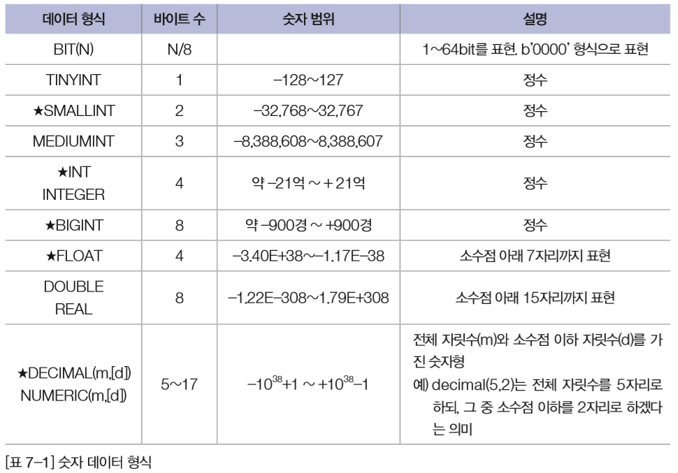
SECTION 01 MySQL의 데이터 형식
MySQL에서 지원하는 데이터 형식의 종류
숫자 데이터 형식

Slide 7
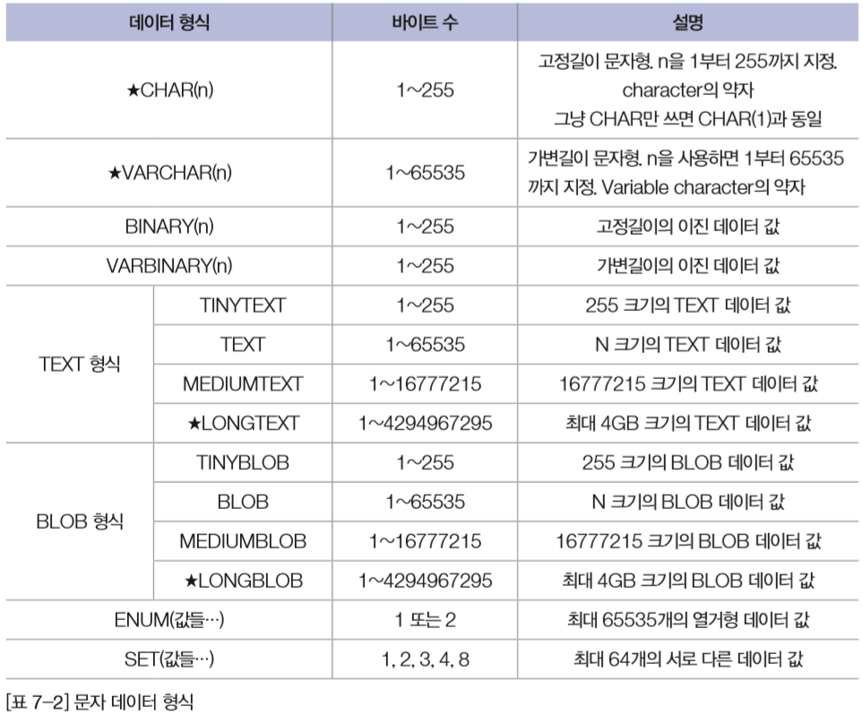
SECTION 01 MySQL의 데이터 형식
MySQL에서 지원하는 데이터 형식의 종류
문자 데이터 형식

Slide 8
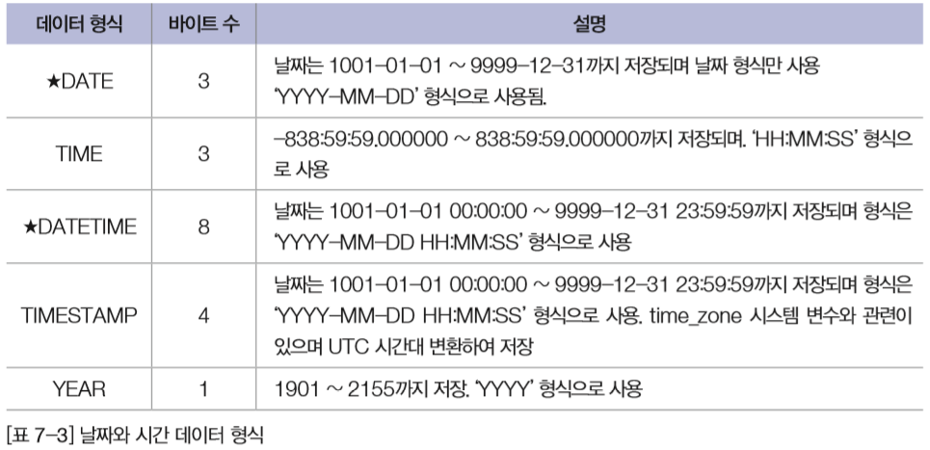

SECTION 01 MySQL의 데이터 형식
MySQL에서 지원하는 데이터 형식의 종류
날짜와 시간 데이터 형식

Slide 9
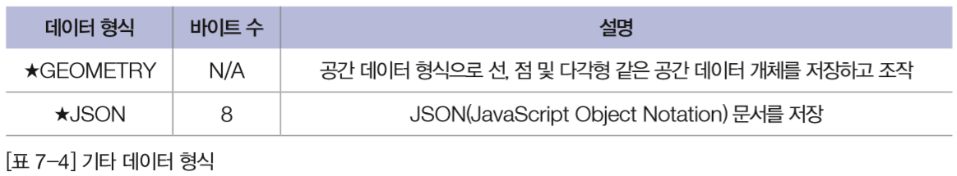
SECTION 01 MySQL의 데이터 형식
MySQL에서 지원하는 데이터 형식의 종류
기타 데이터 형식
LONGTEXT, LONGBLOB
LOB(Large Object, 대량의 데이터)을 저장하기 위해 LONGTEXT, LONGBLOB 데이터 형식 지원
지원되는 데이터 크기는 약 4GB의 파일을 하나의 데이터로 저장 가능
LONGTEXT
ex) 장편소설과 같은 큰 텍스트 파일
LONGBLOG
ex) 동영상 파일과 같은 큰 바이너리 파일

Slide 10
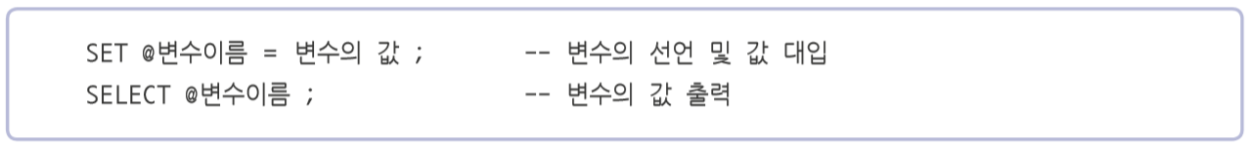
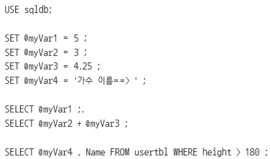

SECTION 01 MySQL의 데이터 형식
변수의 사용
Workbench를 재시작할 때까지는 계속 유지, Workbench를 닫았다가 재시작하면 소멸
변수의 선언과 값의 대입 형식
변수 사용 실습

Slide 11
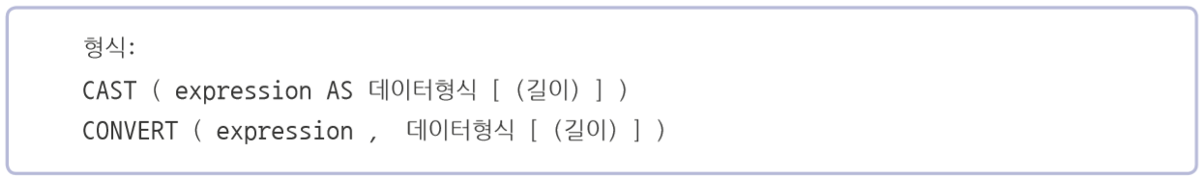
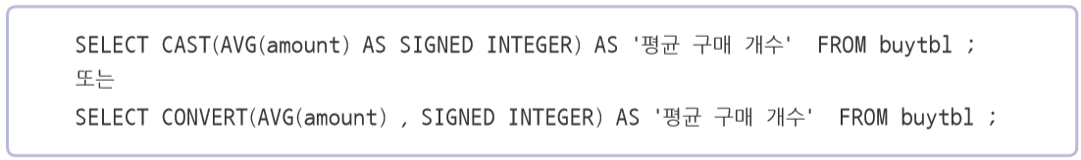

SECTION 01 MySQL의 데이터 형식
데이터 형식과 형 변환
데이터 형식 변환 함수
CAST( ), CONVERT( ) 함수를 가장 일반적으로 사용
데이터 형식 중에서 가능한 것은 BINARY, CHAR, DATE, DATETIME, DECIMAL, JSON, SIGNED INTEGER, TIME, UNSIGNED INTEGER
함수 사용법
ex) sqlDB의 구매 테이블(buyTbl)에서 평균 구매 개수를 구하는 쿼리문

Slide 12
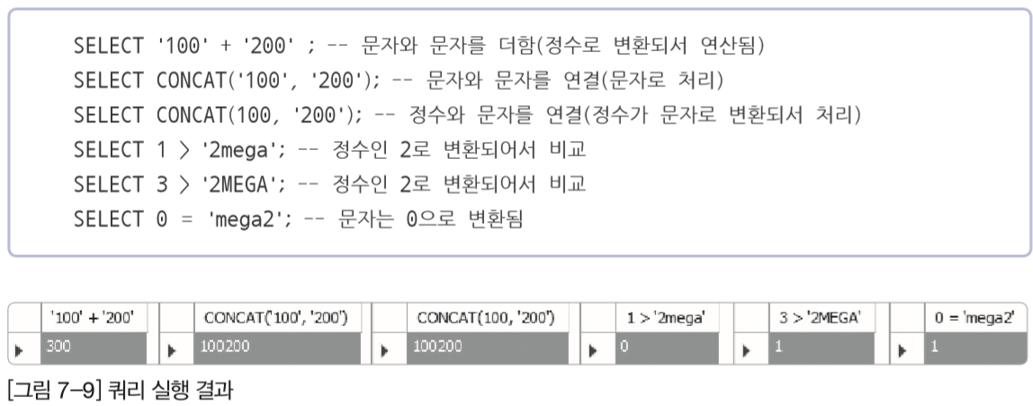
SECTION 01 MySQL의 데이터 형식
데이터 형식과 형 변환
암시적인 형 변환
CAST( )나 CONVERT( ) 함수를 사용하지 않고 형이 변환되는 것

Slide 13
SECTION 01 MySQL의 데이터 형식
MySQL 내장 함수
내장 함수
흐름 함수, 문자열 함수, 수학 함수, 날짜/시간 함수, 전체 텍스트 검색 함수, 형 변환 함수, XML 함수, 비트 함수, 보안/압축 함 수, 정보 함수, 공간 분석 함수, 기타 함수 등
제어 흐름 함수
프로그램의 흐름 제어
IF (수식, 참, 거짓)
수식이 참 또는 거짓인지 결과에 따라서 2중 분기
IFNULL(수식1, 수식2)
수식1이 NULL이 아니면 수식1이 반환되고 수식1이 NULL이면 수식2가 반환

Slide 14
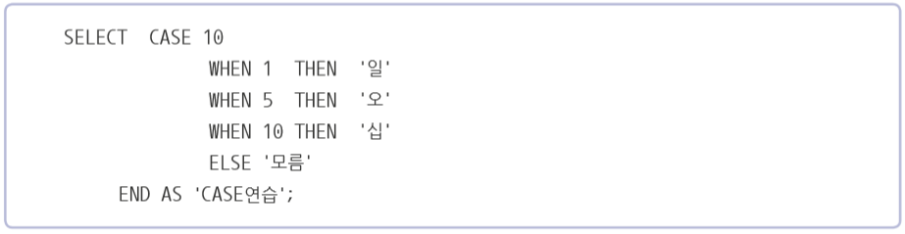
SECTION 01 MySQL의 데이터 형식
MySQL 내장 함수
제어 흐름 함수
NULLIF(수식1, 수식2)
수식1과 수식2가 같으면 NULL을 반환, 다르면 수식1을 반환
CASE ~ WHEN ~ ELSE ~ END
CASE는 내장 함수는 아니며 연산자(Operator)로 분류
다중 분기에 사용되므로 내장함수와 함께 알아두자
CASE 뒤의 값이 10이므로 세 번째 WHEN이 수행되어 ‘십’ 반환
만약, 해당하는 사항이 없다면 ELSE 부분이 반환

Slide 15
SECTION 01 MySQL의 데이터 형식
MySQL 내장 함수
문자열 함수
문자열 조작, 활용도 높음
ASCII (아스키 코드),
문자의 아스키 코드값 반환
CHAR(숫자)
숫자의 아스키 코드값에 해당하는 문자 반환
BIT_LENGTH(문자열), CHAR_LENGTH(문자열), LENGTH(문자열)
할당된 Bit 크기 또는 문자 크기 반환
CHAR_LENGTH( )는 문자의 개수 반환
LENGTH( )는 할당된 Byte 수 반환

Slide 16
SECTION 01 MySQL의 데이터 형식
MySQL 내장 함수
문자열 함수
CONCAT(문자열1, 문자열2,…), CONCAT_WS(구분자, 문자열1, 문자열2,…)
CONCAT( ) : 문자열을 이어줌
CONCAT_WS( ) : 구분자와 함께 문자열을 이어주는 역할
2025/01/01 반환

Slide 17
SECTION 01 MySQL의 데이터 형식
MySQL 내장 함수
문자열 함수
ELT(위치, 문자열1, 문자열2, …), FIELD(찾을 문자열, 문자열1, 문자열2, …), FIND_IN_SET (찾을 문자열, 문자열 리스트), INSTR(기준 문자열, 부분 문자열), LOCATE(부분 문자열, 기준 문자열)
ELT( ) : 위치 번째에 해당하는 문자열 반환
FIELD( ) : 찾을 문자열의 위치를 찾아 반환, 없으면 0
FIND_IN_SET( ) : 찾을 문자열을 문자열 리스트에서 찾아 위치 반환
문자열 리스트는 콤마(,)로 구분되어 있고 공백이 없어야 함
INSTR( )는 기준 문자열에서 부분 문자열 찾아 그 시작 위치 반환
LOCATE( )는 INSTR( )와 동일하지만 파라미터의 순서가 반대

Slide 18
SECTION 01 MySQL의 데이터 형식
MySQL 내장 함수
문자열 함수
FORMAT(숫자, 소수점 자릿수)
숫자를 소수점 아래 자릿수까지 표현, 1,000단위마다 콤마 표시해 줌
BIN(숫자), HEX(숫자), OCT(숫자)
2진수, 16진수, 8진수의 값을 반환
INSERT(기준 문자열, 위치, 길이, 삽입할 문자열)
기준 문자열의 위치부터 길이만큼 지우고 삽입할 문자열 끼워 넣음
‘ab@@@@ghi’와 ‘ab@@@@efghi’ 반환

Slide 19
SECTION 01 MySQL의 데이터 형식
MySQL 내장 함수
문자열 함수
LEFT(문자열, 길이), RIGHT(문자열, 길이)
왼쪽 또는 오른쪽에서 문자열의 길이만큼 반환
‘abc’와 ‘ghi’ 반환
UPPER(문자열), LOWER(문자열)
소문자를 대문자로, 대문자를 소문자로 변경
LPAD(문자열, 길이, 채울 문자열), RPAD(문자열, 길이, 채울 문자열)
문자열을 길이만큼 늘린 후에 빈 곳을 채울 문자열로 채움

Slide 20
SECTION 01 MySQL의 데이터 형식
MySQL 내장 함수
문자열 함수
LTRIM(문자열), RTRIM(문자열)
문자열의 왼쪽/오른쪽 공백을 제거, 중간의 공백은 제거되지 않음
TRIM(문자열), TRIM(방향 자를_문자열 FROM 문자열)
TRIM(문자열)은 문자열의 앞뒤 공백을 모두 없앰
TRIM(방향 자를_문자열 FROM 문자열) 에서 방향은 LEADING(앞), BOTH(양쪽), TRAILING(뒤) 으로 표시
‘이것이’와 ‘재밌어요.’ 반환

Slide 21
SECTION 01 MySQL의 데이터 형식
MySQL 내장 함수
문자열 함수
REPEAT(문자열, 횟수)
문자열을 횟수만큼 반복
REPLACE(문자열, 원래 문자열, 바꿀 문자열)
문자열에서 원래 문자열을 찾아서 바꿀 문자열로 바꿈
‘This is MySQL이다’ 반환
REVERSE(문자열)
문자열의 순서를 거꾸로 바꿈

Slide 22
SECTION 01 MySQL의 데이터 형식
MySQL 내장 함수
문자열 함수
SPACE(길이)
길이만큼의 공백을 반환
SUBSTRING(문자열, 시작위치, 길이) 또는 SUBSTRING(문자열 FROM 시작위치 FOR 길이)
시작위치부터 길이만큼 문자를 반환, 길이가 생략되면 문자열의 끝까지 반환
‘민국’ 반환
SUBSTRING_INDEX(문자열, 구분자, 횟수)
문자열에서 구분자가 왼쪽부터 횟수 번째까지 나오면 그 이후의 오른쪽은 버림
횟수가 음수면 오른쪽부터 세고 왼쪽을 버림

Slide 23
SECTION 01 MySQL의 데이터 형식
MySQL 내장 함수
수학 함수
ABS(숫자)
숫자의 절댓값 계산
ACOS(숫자), ASIN(숫자), ATAN(숫자), ATAN2(숫자1, 숫자2), SIN(숫자), COS(숫자), TAN(숫자)
삼각 함수와 관련된 함수 제공
CEILING(숫자), FLOOR(숫자), ROUND(숫자)
올림, 내림, 반올림 계산
CONV(숫자, 원래 진수, 변환할 진수)
숫자를 원래 진수에서 변환할 진수로 계산
DEGREES(숫자), RADIANS(숫자), PI ( )
라디안 값을 각도값으로, 각도값을 라디안 값으로 변환, PI( )는 3.141592 반환
EXP(X), LN(숫자), LOG(숫자), LOG(밑수, 숫자), LOG2(숫자), LOG10(숫자)
지수, 로그와 관련된 함수 제공

Slide 24
SECTION 01 MySQL의 데이터 형식
MySQL 내장 함수
수학 함수
MOD(숫자1, 숫자2) 또는 숫자1 % 숫자2 또는 숫자1 MOD 숫자2
숫자1을 숫자2로 나눈 나머지 값을 구함
POW(숫자1, 숫자2), SQRT(숫자)
거듭제곱값 및 제곱근을 구함
RAND( )
RAND( )는 0 이상 1 미만의 실수 구함
‘m<= 임의의 정수 < n’를 구하고 싶다면 FLOOR(m + (RAND( ) * (n-m) ) 사용
SIGN(숫자)
숫자가 양수, 0, 음수인지 판별, 결과는 1, 0, -1 셋 중에 하나 반환
TRUNCATE(숫자, 정수)
숫자를 소수점을 기준으로 정수 위치까지 구하고 나머지는 버림

Slide 25
SECTION 01 MySQL의 데이터 형식
MySQL 내장 함수
날짜 및 시간 함수
ADDDATE(날짜, 차이), SUBDATE(날짜, 차이)
날짜를 기준으로 차이를 더하거나 뺀 날짜 구함
ADDTIME(날짜/시간, 시간), SUBTIME(날짜/시간, 시간)
날짜/시간을 기준으로 시간을 더하거나 뺀 결과를 구함
CURDATE( ), CURTIME( ), NOW( ), SYSDATE( )
CURDATE( ) : 현재 연-월-일
CURTIME( ) : 현재 시 : 분 : 초
NOW( ), SYSDATE( ) : 현재 ‘연-월-일 시 : 분 : 초
YEAR(날짜), MONTH(날짜), DAY(날짜), HOUR(시간), MINUTE(시간), SECOND(시간), MICROSECOND(시간)
날짜 또는 시간에서 연, 월, 일, 시, 분, 초, 밀리초 구함

Slide 26
SECTION 01 MySQL의 데이터 형식
MySQL 내장 함수
날짜 및 시간 함수
DATE( ), TIME( )
DATETIME 형식에서 연-월-일 및 시 : 분 : 초만 추출
DATEDIFF(날짜1, 날짜2), TIMEDIFF(날짜1 또는 시간1, 날짜1 또는 시간2)
DATEDIFF( )는 날짜1-날짜2의 일수를 결과로 구함
DAYOFWEEK(날짜), MONTHNAME( ), DAYOFYEAR(날짜)
요일(1:일, 2:월~7:토) 및 1년 중 몇 번째 날짜인지 구함
LAST_DAY(날짜)
주어진 날짜의 마지막 날짜를 구함

Slide 27
SECTION 01 MySQL의 데이터 형식
MySQL 내장 함수
날짜 및 시간 함수
MAKEDATE(연도, 정수)
연도에서 정수만큼 지난 날짜 구함
MAKETIME(시, 분, 초)
시, 분, 초를 이용해서 ‘시 : 분 : 초’의 TIME 형식 만듦
PERIOD_ADD(연월, 개월수), PERIOD_DIFF(연월1, 연월2)
PERIOD_ADD( )는 연월에서 개월만큼의 개월이 지난 연월 구함
PERIOD_DIFF( )는 연월1-연월2의 개월수 구함
QUARTER(날짜)
날짜가 4분기 중에서 몇 분기인지를 구함
TIME_TO_SEC(시간)
시간을 초 단위로 구함

Slide 28
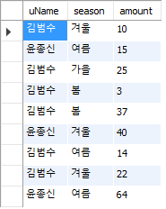

SECTION 01 MySQL의 데이터 형식
피벗의 구현
피벗(Pivot) 이란?
한 열에 포함된 여러 값 출력, 이를 여러 열로 변환하여 테이블 반환식 회전, 필요하면 집계까지 수행
피벗

Slide 29

SECTION 01 MySQL의 데이터 형식
JSON 데이터
JSON (JavaScript Object Notation)이란?
웹과 모바일 응용프로그램 등과 데이터 교환하기 위한 개방형 표준 포맷
속성(Key) 과 값(Value)으로 쌍을 이루며 구성
JavaScript 언어에서 파생
특정한 프로그래밍 언어에 종속되어 있지 않은 독립적인 데이터 포맷
포맷이 단순하고 공개되어 있기에 거의 대부분의 프로그래밍 언어에서 쉽게 읽거나 쓸 수 있도록 코딩 가능
MySQL 5.7.8부터 지원
MySQL 8.0에서는 인라인 패스라 불리는 → 연산자 및 JSON_ARRAYAGG(), JSON_OBJECTAGG(), JSON_PRETTY(), JSON_STORAGE_SIZE(), JSON_STORAGE_FREE(), JSON_MERGE_PATCH()등의 함수가 추가됨

Slide 30
SECTION 02 조인
조인(Join)
조인
두 개 이상의 테이블을 서로 묶어서 하나의 결과 집합으로 만들어 내는 것
종류 : INNER JOIN, OUTER JOIN, CROSS JOIN, SELF JOIN
데이터베이스의 테이블
중복과 공간 낭비를 피하고 데이터의 무결성을 위해서 여러 개의 테이블로 분리하여 저장
분리된 테이블들은 서로 관계(Relation)를 가짐
1대 다 관계 보편적

Slide 31
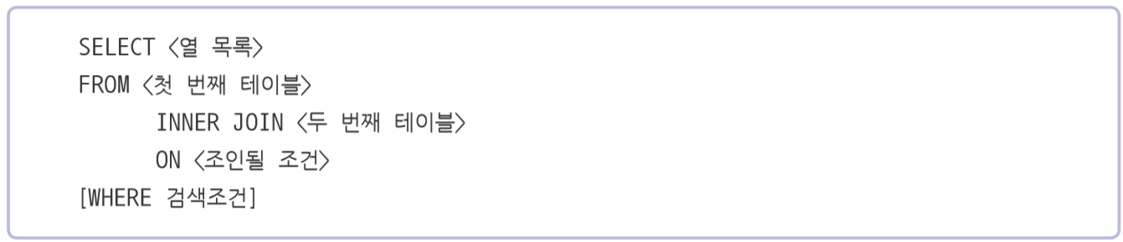
SECTION 02 조인
INNER JOIN(내부 조인)
조인 중에서 가장 많이 사용되는 조인
대개의 업무에서 조인은 INNER JOIN 사용
일반적으로 JOIN이라고 얘기하는 것이 이 INNER JOIN 지칭
사용 형식
JOIN만 써도 INNER JOIN으로 인식함

Slide 32
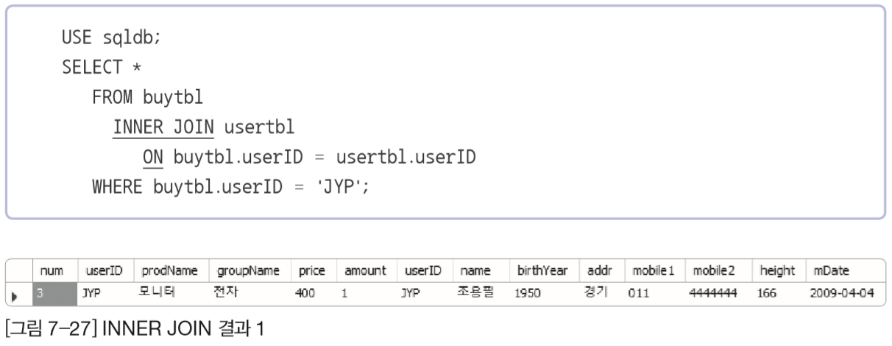
SECTION 02 조인
INNER JOIN(내부 조인)
조인 중에서 가장 많이 사용되는 조인

Slide 33
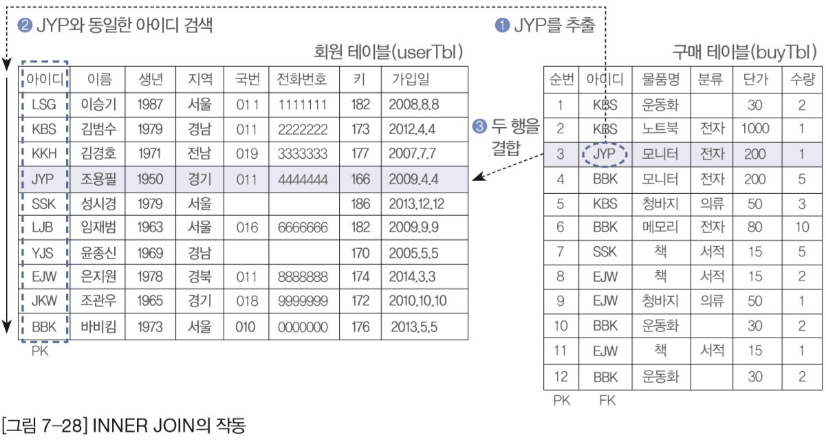
SECTION 02 조인
INNER JOIN(내부 조인)
조인 중에서 가장 많이 사용되는 조인

Slide 34
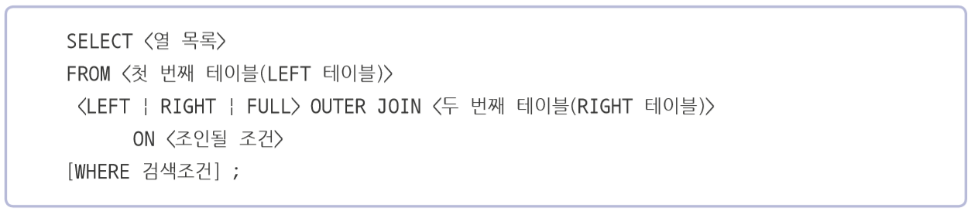
SECTION 02 조인
OUTER JOIN(외부 조인)
조인의 조건에 만족되지 않는 행까지도 포함시키는 것
LEFT OUTER JOIN
왼쪽 테이블의 것은 모두 출력되어야 한다로 이해
줄여서 LEFT JOIN으로 쓸수있음
RIGHT OUTER JOIN
오른쪽 테이블의 것은 모두 출력되어야 한다로 이해

Slide 35
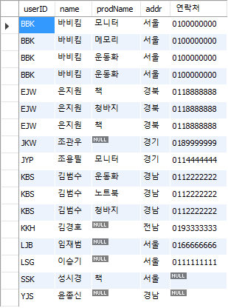
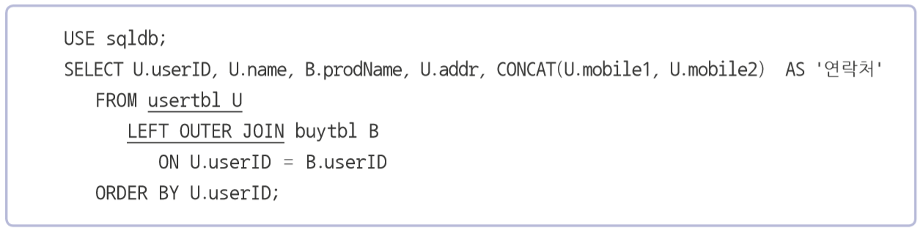
SECTION 02 조인
OUTER JOIN(외부 조인)
LEFT OUTER JOIN

Slide 36
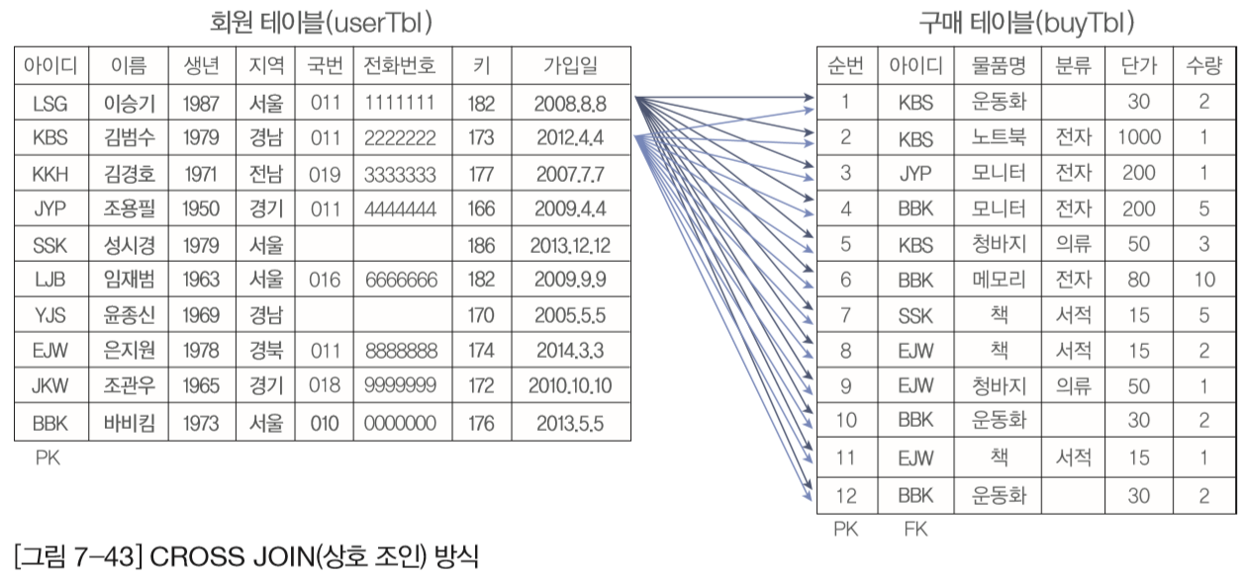
SECTION 02 조인
CROSS JOIN(상호 조인)
한쪽 테이블의 모든 행들과 다른 쪽 테이블의 모든 행을 조인시키는 기능
CROSS JOIN의 결과 개수 = 두 테이블 개수를 곱한 개수

Slide 37
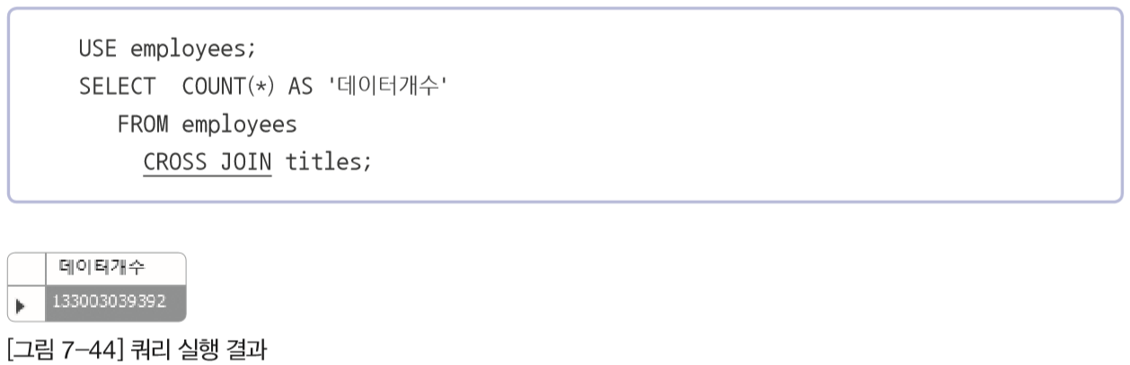

SECTION 02 조인
CROSS JOIN(상호 조인)
테스트로 사용할 많은 용량의 데이터를 생성할 때 주로 사용
ON 구문을 사용할 수 없음
대량의 데이터를 생성하면 시스템이 다운되거나 디스크 용량이 모두 찰 수 있어 COUNT(*) 함수로 개수만 카운트

Slide 38
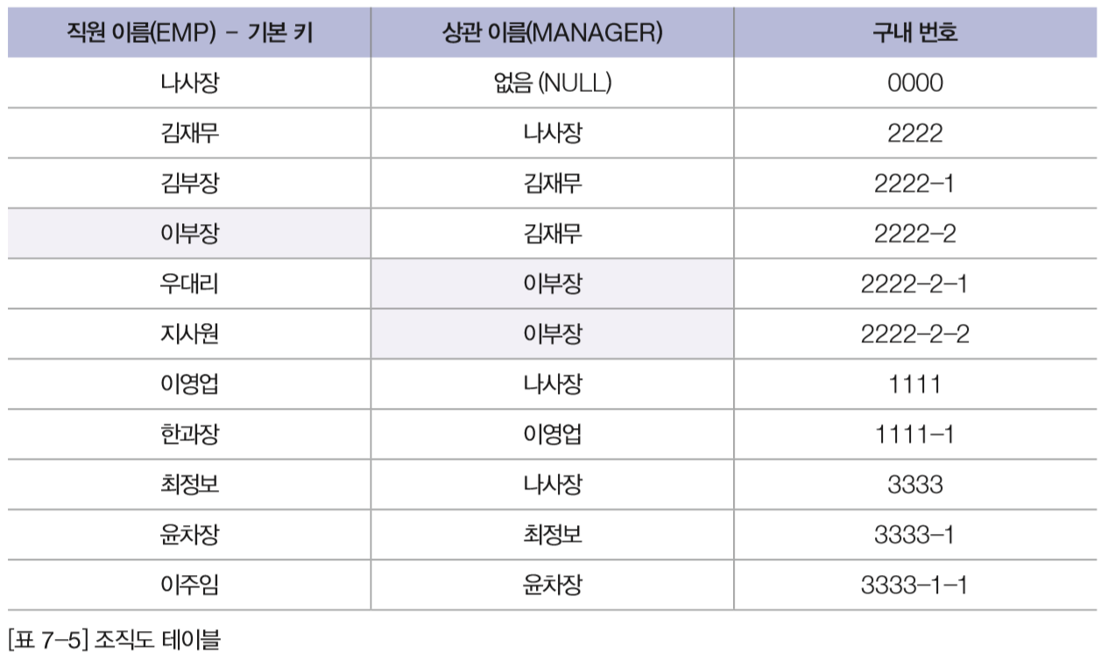
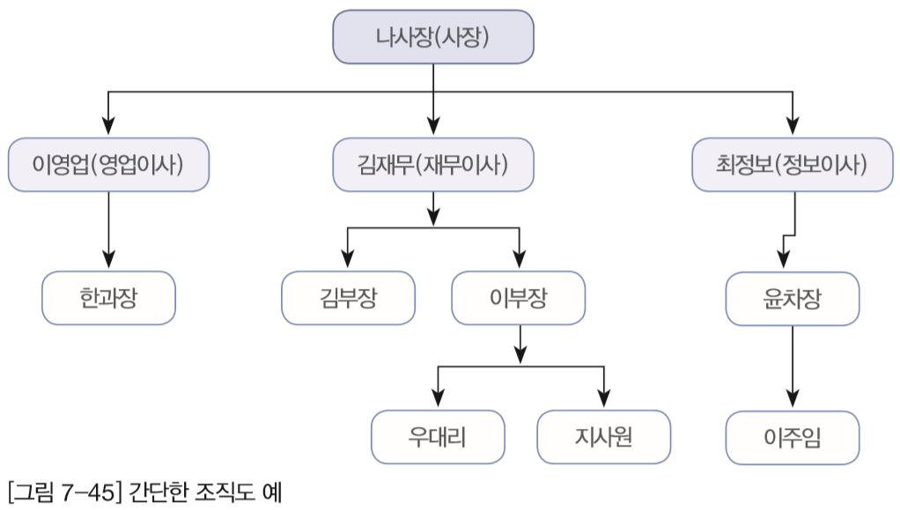
SECTION 02 조인
SELF JOIN(자체 조인)
자기 자신과 자기 자신이 조인한다는 의미
대표적인 예
조직도와 관련된 테이블

Slide 39
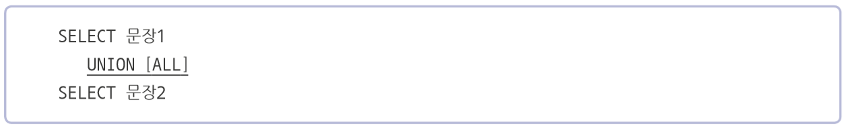
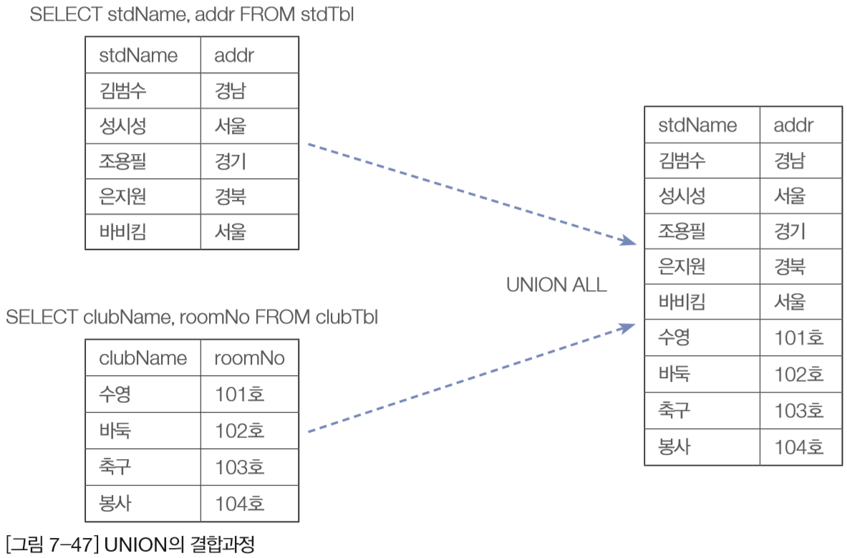
SECTION 02 조인
UNION / UNION ALL / NOT IN / IN
두 쿼리의 결과를 행으로 합치는 것

Slide 40
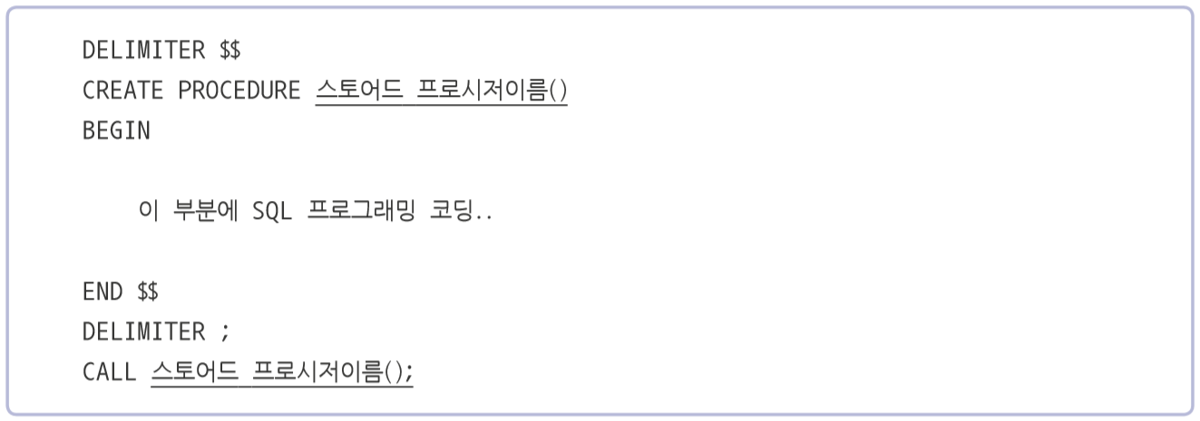
SECTION 03 SQL 프로그래밍
스토어드 프로시저를 이용한 프로그래밍
10장에서 심화 학습
형식

Slide 41
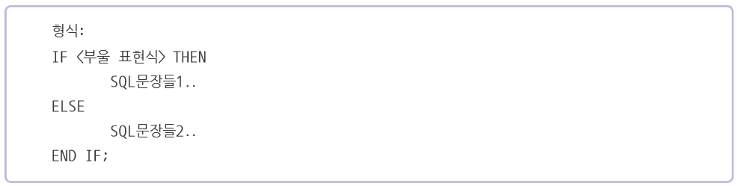
SECTION 03 SQL 프로그래밍
IF…ELSE
조건에 따라 분기
참 / 거짓 두가지만 있기에 2중 분기
한 문장 이상 처리되어야 할때 BEGIN.. END로 묶어주기
형식
부울 표현식 부분이 참이면 SQL문장들1 수행 / 거짓이면 SQL문장들2 수행

Slide 42
SECTION 03 SQL 프로그래밍
CASE
조건에 따라 분기
다중 분기
조건에 맞는 WHEN이 여러 개더라도 먼저 조건이 만족하는 WHEN 처리됨
SELECT문에서 많이 사용됨
점수로 성적을 판단하는 경우처럼 여러 단계로 분기 될 때 사용

Slide 43
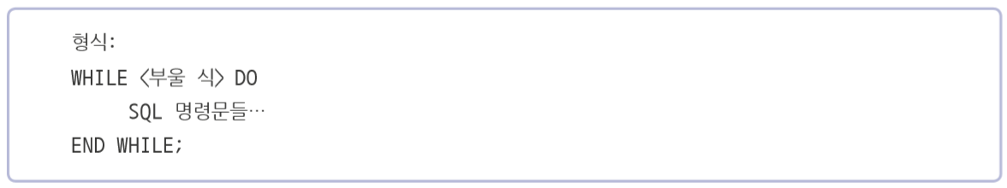
SECTION 03 SQL 프로그래밍
WHILE과 ITERATE/LEAVE
WHILE문
다른 프로그래밍 언어의 WHILE과 동일한 개념
해당 부울식이 참인 동안에 계속 반복되는 반복문
ITERATE문을 만나면 WHILE문으로 이동해서 비교를 다시함
다른 프로그래밍 언어의 Continue와 동일한 개념
LEAVE문을 만나면 WHILE문을 빠져 나옴
다른 프로그래밍 언어의 Break와 동일한 개념

Slide 44
SECTION 03 SQL 프로그래밍
오류 처리
형식
액션
오류 발생 시에 행동 정의
CONTINUE와 EXIT 둘 중 하나 사용, CONTINUE가 나오면 제일 뒤의 ‘처리할_문장’ 부분이 처리
오류조건 : 어떤 오류를 처리할 것인지를 지정
MySQL의 오류 코드 숫자가 오거나 SQLSTATE‘상태코드’, SQLEXCEPTION, SQLWARNING, NOT FOUND등이 올 수 있음
처리할_문장
처리할 문장이 여러 개일 경우에는 BEGIN…END로 묶어줌

Slide 45
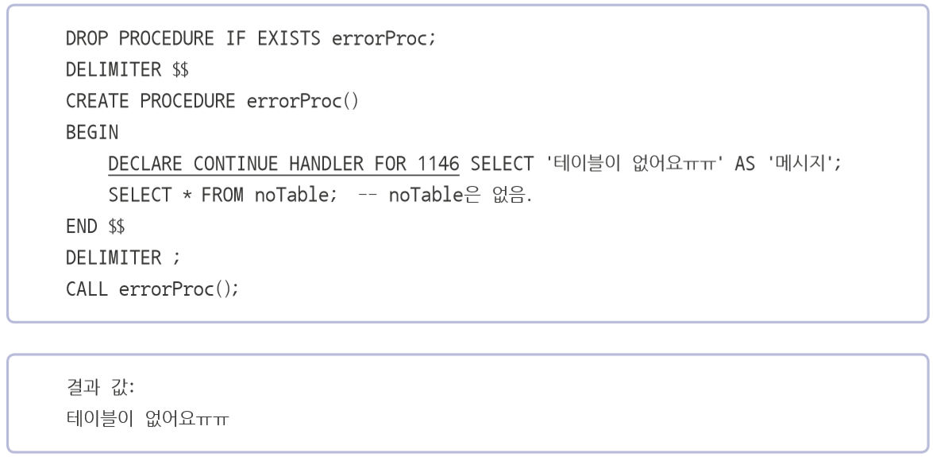
SECTION 03 SQL 프로그래밍
오류 처리

Slide 46
SECTION 03 SQL 프로그래밍
동적 SQL
PREPARE문
SQL문을 실행하지는 않고 미리 준비만 해놓음
EXECUTE문
준비한 쿼리문 실행
실행 후에는 DEALLOCATE PREFARE로 문장 해제

Slide 47

Thank You!
이것이 MySQL 이다

